Slide 1
AIoT人工智能项目实战
-Python入门基础知识
辛慧 15309220868

Slide 2
目录
➢Python常量、变量
➢Python函数
➢Python条件判断、循环
➢Python元组、列表
➢Python字典

Slide 3
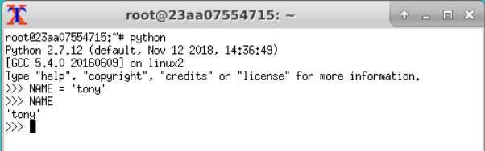
Python常量
Python 常量
不变的量
python中没有专门定义常量的方式，通常使用大写变量名表示 仅仅是一种提示效果
NAME = ’tony' ( 本质还是变量)
注意：定义方式一般有驼峰体和下划线 OldboyLear = 'Python'
oldboy_lear = 'Python'

Slide 4
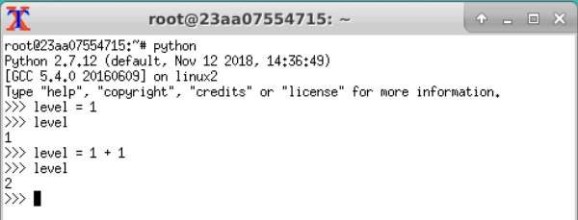
Python变量
Python 变量
变：变化，重在变字，量：计量，衡量，表示一种状态 变量的定义
level = 1
level : 变量名， = ：赋值符号，1 ：值
变量的规则：数字，字母，下划线， 任意组合，数字不能开头，
python 的关键字不能用，变量名尽量有意义。（变量表示的某种意义）

Slide 5
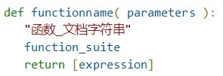
Python函数①
Python 函数
函数是组织好的，可重复使用的，用来实现单一，或相关联功能的代码段。
函数能提高应用的模块性，和代码的重复利用率。你已经知道Python提供了许多内建函数， 比如print()。但你也可以自己创建函数，这被叫做用户自定义函数。
定义一个函数
你可以定义一个由自己想要功能的函数，以下是简单的规则：
函数代码块以 def 关键词开头，后接函数标识符名称和圆括号()。
任何传入参数和自变量必须放在圆括号中间。圆括号之间可以用于定义参数。 函数的第一行语句可以选择性地使用文档字符串—用于存放函数说明。
函数内容以冒号起始，并且缩进。
return [表达式] 结束函数，选择性地返回一个值给调用方。不带表达式的return相当于返回
None。 语法：

Slide 6
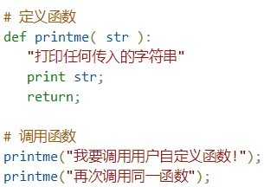
Python函数②
Python 函数调用
定义一个函数只给了函数一个名称，指定了函数里包含的参数，和代码块结构。
这个函数的基本结构完成以后，你可以通过另一个函数调用执行，也可以直接从Python提示 符执行。
如下实例调用了printme() 函数：

Slide 7
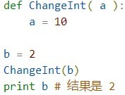
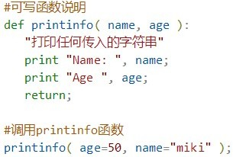
Python函数③
Python 函数的参数传递
Python函数的参数传递：
如果一个函数包含多个参数，可以使用关键字参数传递方式，如下图

Slide 8
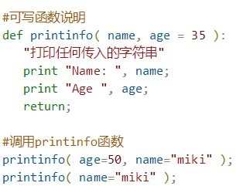
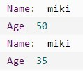
Python函数④
Python函数 使用默认参数
调用函数时，默认参数的值如果没有传入，则被认为是默认值。 下例会打印默认的age，如果age没有被传入：
以上实例输出结果：

Slide 9
Python条件判断
Python 条件判断
计算机之所以能做很多自动化的任务，因为它可以自己做条件判断。
比如，输入用户年龄，根据年龄打印不同的内容，在Python程序中，用if语句实现： age = 20
if age >= 18:
print('your age is', age) print('adult')
根据Python的缩进规则，如果if语句判断是True，就把缩进的两行print语句执行了，否则，什
么也不做。

Slide 10
Python条件判断
Python 条件判断
也可以给if添加一个else语句，意思是，如果if判断是False，不要执行if的内容，去把else执行 了：
age = 3
if age >= 18:
print('your age is', age) print('adult')
else:
print('your age is', age) print('teenager')
注意：不要少写了冒号。

Slide 11
Python条件判断
Python 条件判断
当然上面的判断是很粗略的，完全可以用elif做更细致的判断： age = 3
if age >= 18:
print('adult') elif age >= 6:
print('teenager') else:
print('kid')
elif是else if的缩写，完全可以有多个elif，所以if语句的完整形式就是： if <条件判断1>:
<执行1>
elif <条件判断2>:
<执行2>
elif <条件判断3>:
<执行3> else:
<执行4>

Slide 12
Python条件判断
Python 条件判断
if语句执行有个特点，它是从上往下判断。
如果在某个判断上是True，把该判断对应的语句执行后，就忽略掉剩下的elif和else。 所以，请测试并解释为什么下面的程序打印的是teenager：
age = 20
if age >= 6: print('teenager')
elif age >= 18:
print('adult') else:
print('kid')

Slide 13
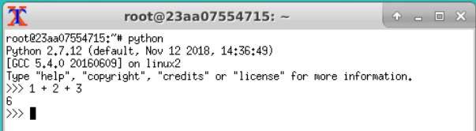
Python循环
Python 循环
要计算1+2+3，我们可以直接写表达式：
要计算1+2+3+...+10，勉强也能写出来。
但是，要计算1+2+3+...+10000，直接写表达式就不可能了。
为了让计算机能计算成千上万次的重复运算，我们就需要循环语句。

Slide 14
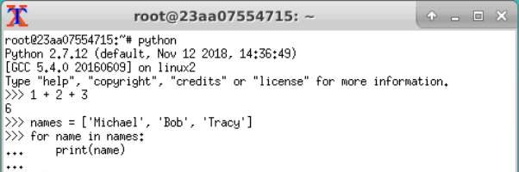
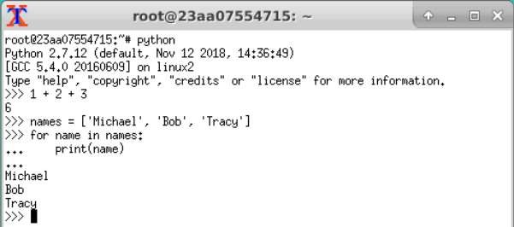
Python循环
Python for循环
一种是for...in循环，依次把list或tuple中的每个元素迭代出来，看例子：
执行这段代码，会依次打印names的每一个元素：

Slide 15
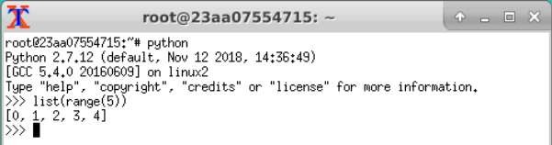
Python循环
Python for循环
再比如我们想计算1-10的整数之和，可以用一个sum变量做累加： sum = 0
for x in [1, 2, 3, 4, 5, 6, 7, 8, 9, 10]:
sum = sum + x print(sum)
如果要计算1-100的整数之和，从1写到100有点困难，
Python提供一个range()函数，可以生成一个整数序列，再通过list()函数可以转换为list。 比如range(5)生成的序列是从0开始小于5的整数：

Slide 16
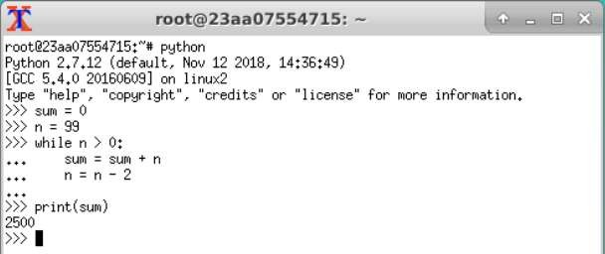
Python循环
Python while循环
第二种循环是while循环，只要条件满足，就不断循环，条件不满足时退出循环，输出 的是最后一个循环的结果。
比如我们要计算100以内所有奇数之和，可以用while循环实现：

Slide 17
Python循环
Python 可以跳出循环的break语句
在循环中，break语句可以提前退出循环，程序结束。例如，打印出1~10后，紧接着 打印END，程序结束。
n = 1
while n <= 100:
if n > 10: # 当n = 11时，条件满足，执行break语句 break # break语句会结束当前循环
print(n)
n = n + 1 print('END')

Slide 18
Python循环
Python 可以跳过当前循环的continue语句
在循环过程中，也可以通过continue语句，跳过当前的这次循环，直接开始下一次循 环。
如果我们想只打印 1-10之间的奇数，可以用continue语句跳过某些循环：
n = 0
while n < 10: n = n + 1
if n % 2 == 0: # 如果n是偶数，执行continue语句
continue # continue语句会直接继续下一轮循环，后续的print()语句不会执行 print(n)
执行上面的代码可以看到，打印的不再是1～10，而是1，3，5，7，9。

Slide 19
Python元组
Python 元组（Tuple）
元组是由一系列按特定顺序排序的元素组成。
和列表不同的是，列表可以任意操作元素，是可变序列； 而元组是不可变序列，即元组中的元素不可以单独修改。
元组可以看做是不可变的列表。通常情况下，元组用于保存不可修改的内容。
从形式上看，元组的所有元素都放在一对小括号“()”中，相邻元素之间用逗号“,”分隔。 如下所示：(element1, element2, ... , elementn)
其中 element1~elementn 表示元组中的各个元素，个数没有限制，且只要是 Python 支持的 数据类型就可以。
从存储内容上看，元组可以存储整数、实数、字符串、列表、元组等任何类型的数据，并且 在同一个元组中，元素的类型可以不同。
例如：(“www.baidu.com", 1, [2,'a’], ("abc",3.0))
在这个元组中，有多种类型的数据，包括整形、字符串、列表、元组。

Slide 20
Python元组
Python 创建元组
Python 提供了多种创建元组的方法，下面逐个进行介绍。
1、使用 = 运算符直接创建元组
例如，下面定义的元组都是合法的： num = (7, 14, 21, 28, 35)
a_tuple = ("新浪网", "http:www.baidu.net") python = ("Python", 19, [1,2], ('c',2.0))
注意：当创建的元组中只有一个元素时，此元组后面必须要加一个逗号“,”，否则Python解释 器会将其误认为字符串。

Slide 21
Python元组
Python 创建元组
2、Python还提供了tuple()函数来创建元组
它可以直接将列表、区间（range）等对象转换成元组。 例如：
# 将列表转换成元组 a_list = ['crazyit', 20, -1.2] a_tuple = tuple(a_list) print(a_tuple)
# 使用range()函数创建区间（range）对象 a_range = range(1, 5)
print(a_range)
# 将区间转换成元组 b_tuple = tuple(a_range) print(b_tuple)
运行结果为： ('crazyit', 20, -1.2)
运行结果为： (1, 2, 3, 4)

Slide 22
Python元组
Python 访问元组元素
和列表完全一样，如果想访问元组中的指定元素，可以使用元组中各元素的索引值获取。 例如，定义一个包含3个元素的元组，若想访问第2个元素，可以使用如下的代码： a_tuple = ('crazyit', 20, -1.2)
print(a_tuple[1]) 运行结果为： 20
在此基础上，元组也支持采用切片方式获取指定范围内的元素。 例如，访问 a_tuple 元组中前 2 个元组，可以执行如下代码： a_tuple = ('crazyit', 20, -1.2)
#采用切片方式 print(a_tuple[:2]) 运行结果为： ('crazyit', 20)

Slide 23
Python列表
Python 列表
需要明确的是，Python中没有数组，但是加入了更加强大的列表。
如果把数组比作一个集装箱，那么 Python 的列表就是一个工厂的仓库。
从形式上看，列表会将所有元素都放在一对中括号 [] 中，相邻元素之间用逗号分隔。 如下所示：
[element1, element2, element3, ..., elementn]
格式中，element1~elementn 表示列表中的元素，个数没有限制，只要是Python支持的数据 类型就可以。
从内容上看，列表可以存储整数、实数、字符串、列表、元组等任何类型的数据，并且和数 组不同的是，在同一个列表中元素的类型也可以不同。
比如说：
[“www.baidu.com", 1, [2,3,4], 3.0]
可以看到，列表中同时包含字符串、整数、列表、浮点数这些数据类型。
注意，在使用列表时，虽然可以将不同类型的数据放入到同一个列表中，但通常情况下不这 么做，同一列表中只放入同一类型的数据，这样可以提高程序的可读性。

Slide 24
Python列表
Python 创建列表
在 Python 中，创建列表的方法可分为 2 种，下面分别进行介绍。
1、使用 = 运算符直接创建列表
例如，下面定义的列表都是合法的： num = [1, 2, 3, 4, 5, 6, 7]
name = ["新浪网", "http://www.baidu.net"] program = ["C语言", "Python", "Java"]
另外，使用此方式创建列表时，列表中元素可以有多个，也可以一个都没有。 例如：empty_list = []
这表明，empty_list是一个空列表。

Slide 25
Python列表
Python 创建列表
2、使用list()函数创建列表
Python还提供了一个内置的list()函数来创建列表，它可用于将元组、区间（range）等 对象转换为列表。
例如：
a_tuple = ('crazyit', 20, -1.2)
# 将元组转换成列表 a_list = list(a_tuple) print(a_list)
输 出 结 果 为 ： ['crazyit', 20, -1.2]

Slide 26
Python列表
Python 访问列表元素
在 Python 中，如果想将列表的内容输出也比较简单，直接使用 print() 函数即可。例 如，前面已经创建了一个名为 name 的列表，输出此列表的执行代码如下：
name = ["新浪网", "http://www.baidu.com"] print(name)
运行结果为：
['新浪网', 'http://www.baidu. com]
可以看到，输出整个列表时，是包括左右两侧的中括号的。

Slide 27
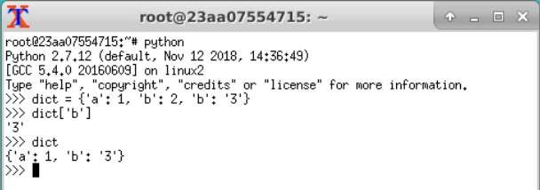
Python字典
Python 字典
字典是另一种可变容器模型，且可存储任意类型对象。
字典的每个键值 key=>value 对用冒号 : 分割，每个键值对之间用逗号 , 分割，整个字 典包括在花括号 {} 中，格式如下所示：
d = {key1 : value1, key2 : value2 }
键一般是唯一的，如果重复最后的一个键值对会替换前面的，值不需要唯一。
值可以取任何数据类型，但键必须是不可变的，如字符串，数字或元组。 一个简单的字典实例：
dict = {'Alice': '2341', 'Beth': '9102', 'Cecil': '3258'} 也可如此创建字典：
dict1 = {'abc': 456}

Slide 28
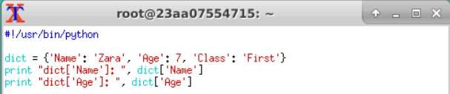
Python字典
Python 访问字典里的值
把相应的键放入熟悉的方括弧，如下实例:
以上实例输出结果： dict['Name']: Zara dict['Age']: 7

Slide 29
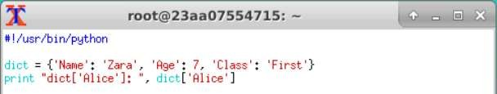
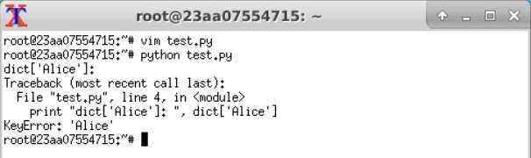
Python字典
Python 访问字典里的值
如果用字典里没有的键访问数据，会输出错误如下：
以上实例输出结果：

Slide 30
感谢 欢迎提问

